Slide 1
02 管理费用/成本操作 - 战略下单【培训材料】
2018 总裁办信息部

Slide 2
说明
管理费用/成本操作 ：仅适用于宝龙地产战略下单招采流程。

Slide 3
重要规则
规则说明

Slide 4
目录
立项

Slide 5
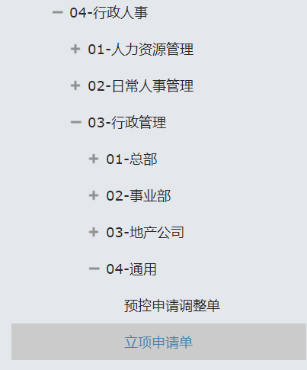
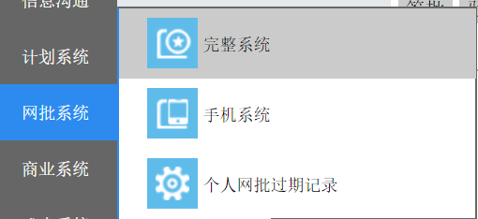
网批路径
网批完整路径：
宝龙地产/地产/04-行政人事/03-行政管理/04-通用/立项申请单

Slide 6
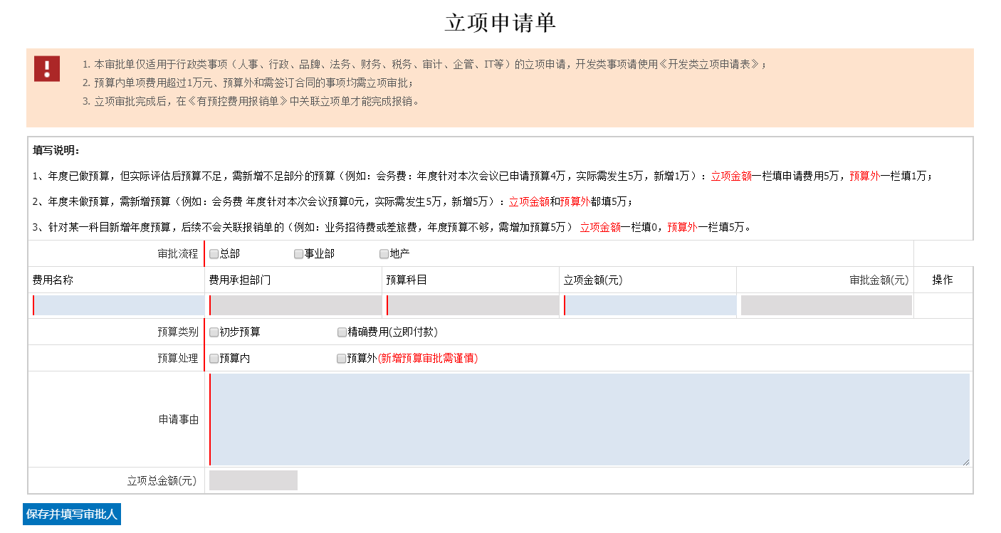
选择或填写
红色为必填字段

Slide 7
目录
合同文本

Slide 8
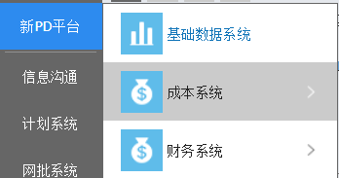
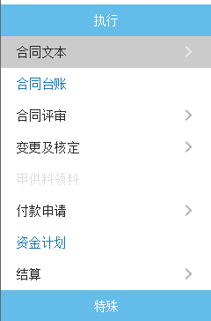
菜单

Slide 9
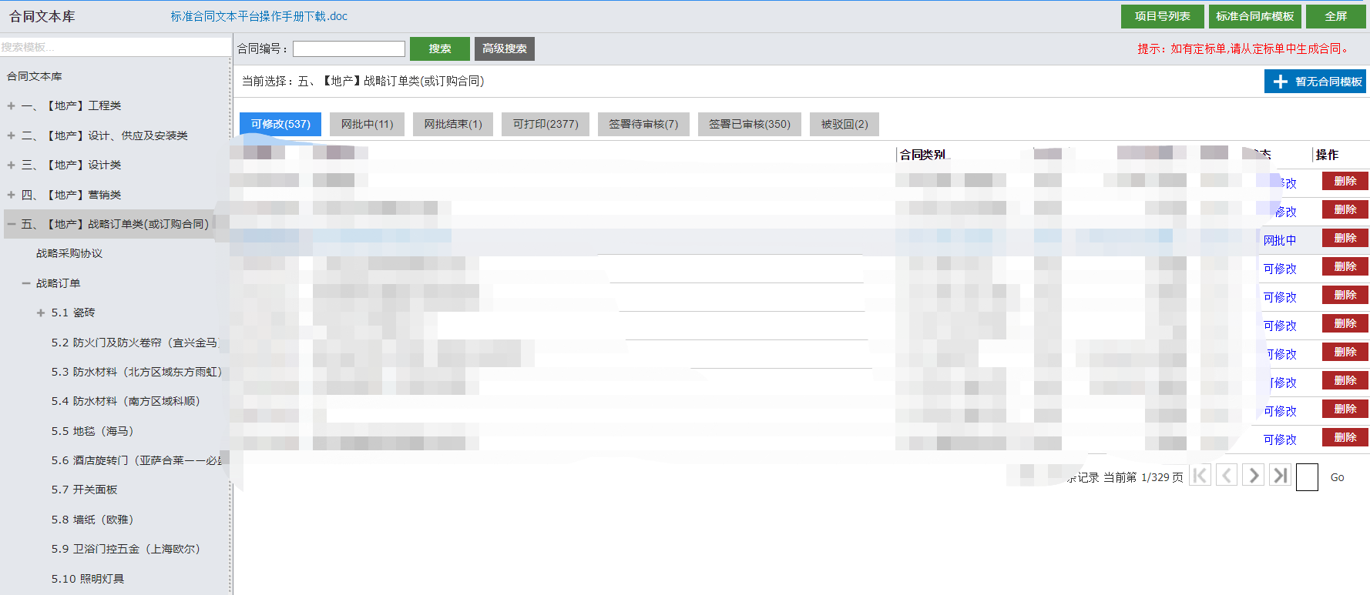
创建合同文本

Slide 10
目录
合同评审

Slide 11
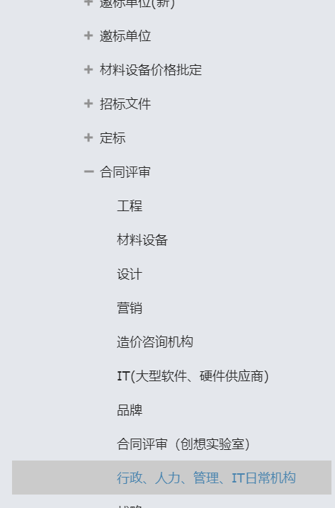
网批路径
网批完整路径：
网批系统/完整系统/宝龙地产/地产/09-成本采购管理/招标采购管理/合同评审/行政、人力、管理、IT日常机构

Slide 12
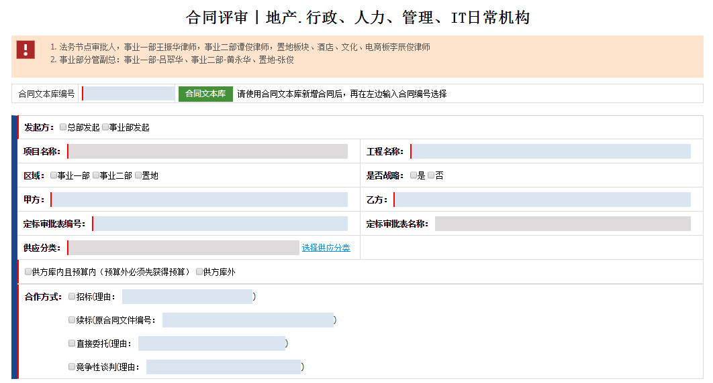
选择或填写
红色必填字段

Slide 13
谢 谢

